Slide 1

ウォーキングチャレンジ参加手順１
手順1:
・事前にPep Up登録をお願いします。
（登録方法：東邦ガス健康保険組合HP－健康づくり－ PepUp ）
・登録後、ログインします。
ログイン画面
※本画面はイメージ図です。

Slide 2

ウォーキングチャレンジ参加手順２
手順2:
「HOME」メニューの「健保からのお知らせ」、またはページ左バナーのキャンペーン一覧から「東邦ガス健保主催個人ウォーキングチャレンジ」の参加ページへアクセスします。
（注：職場で「職場ウォーキングラリー」に参加される方は、安全衛生推進者に参加手順をご 確認ください。このウォーキングチャレンジは「職場ウォーキングラリー」に参加されない方専用です。 ）
ログイン画面
※本画面はイメージ図です。

Slide 3
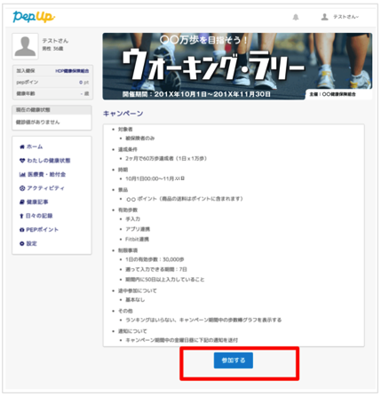
ウォーキングチャレンジ参加手順３
手順3:
参加ページにあるキャンペーン詳細を読み、「参加する」ボタンを選択してください。 注:「東邦ガス健保主催」であることを確認願います。
ウォーキングチャレンジ参加画面
※本画面はイメージ図です。

Slide 4
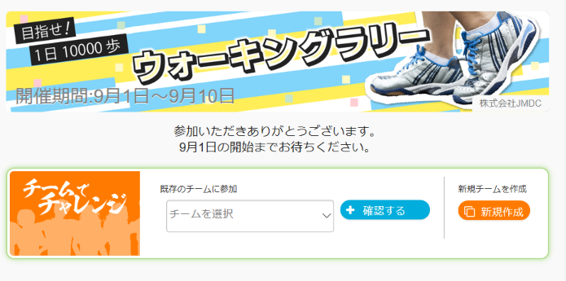
ウォーキングチャレンジ参加完了
『参加いただきありがとうございます。』の画面が出ていることを
確認してください。
※表示がない場合エントリーできていません。
前の画面に戻りもう一度参加ボタンを押してください。
※本画面はイメージ図です。

